Slide 1

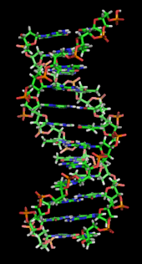
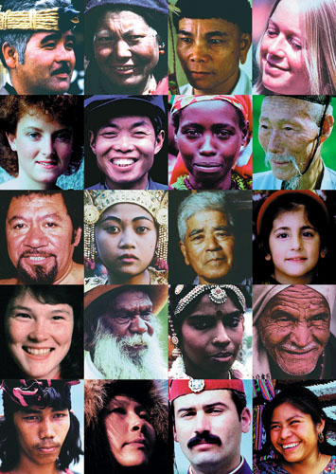


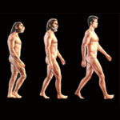


A genomikától a bibliomikáig; a rendszerelvű biológia univerzuma
2013.09.25..
Falus András

Slide 2
The bibliome is the totality of biological text corpus. This term was coined around 2000 in EBI (European Bioinformatics Institute) to denote the importance of biological text information. Similar terms that have been less frequently used are literaturome and textome. By approximate analogy to widely used terms like genome, metabolome, proteome, and transcriptome, this -ome would properly refer to the literature of a specified or contextually implied field, hence: biological bibliome, political bibliome, etc.
From the bibliome, biologists and computer scientists datamine to discover new gene targets and drugs. Bibliomics is the bioinformatics study of bibliome.
forrás: Wikipedia

Slide 3
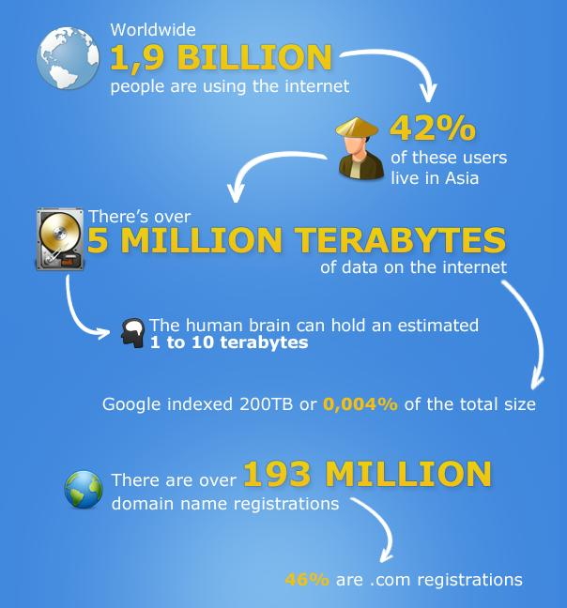

Slide 4
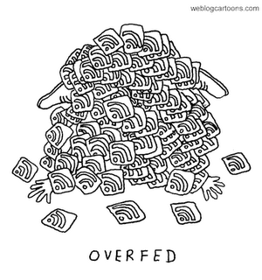
There are 25,400 scientific journals and their number is increasing by 3.5% a year
More scientific and medical papers are being published now than ever before. Is it possible to be an expert nowadays?
Yearly 1.5 million articles are published . PubMed now cites more than 20 million papers.
So far, 50 million papers were published

Slide 5
Publication year No. Publication No. Citation
1947 29.591 ?
1957 81.521 ?
1967 187 111 58.586
1977 255.860 95.938
1987 348.088 146.129
1997 432.050 205.511
2007 729.239 317.358
--
2012 901.110 390.556
…..

Slide 6
XX. századi technikai forradalom
1969-ben állították fel az első csomópontot az UCLA-n, melyen keresztül távoli számítógépek kommunikálhattak egymással.
ARPANET volt az első hálózat /Pentagon támogatásával/
Rövidesen már elektronikus postaként is kezdték használni a kutatók
A‘90-es évek közepétől az Internet látványosan, szinte riasztó tempóban növekedett, gyorsabban terjedt, mint a mobil telefon vagy a fax
Hoyer Mária ábrája

Slide 7
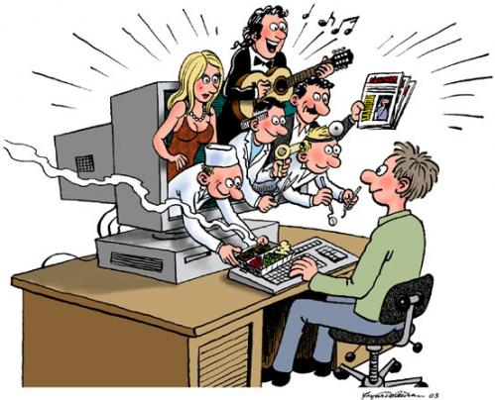
Miért akart mindenki rákerülni az Internetre?
Az első és legfőbb oka a szabadság vonzereje volt
Az Internet valódi, modern funkcionális anarchia ritka példája
Olyan intézmény amely mindenfajta intézményesítésnek ellenáll (t)– Az Internet mindenkié és senkié
Mire volt jó az Internet kezdetben?
  E-mail
  Vitafórum
  Távoli számítógépek használata
  Fájlküldés
Hoyer Mária ábrája

Slide 8

Caught in the NET
Rövidesen megjelentek az első Internet függőséget vizsgáló kutatások
Kimberly Young könyve volt az első 1996-ban
Magyarul megjelent Patricia Wallace könyve: Az internet pszichológiája
Hoyer Mária ábrája

Slide 9
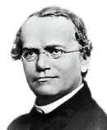
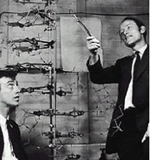
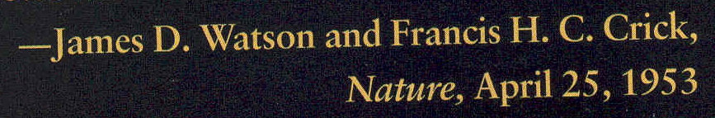
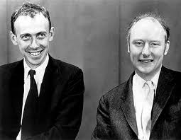
A modern biológia fejlődése
populációk (Darwin)
Egyedek (Mendel)
tervezett élőlények
(szintetikus biológia)
sejtek
epigenetika, epigenom
kromoszómák modellek (systems biology)
gének, DNS modell összes gén- genom
(molekuláris biológia) genomika, proteomika….
1850
1900
1950
2050
2020
2000
Pósfai György ábrája

Slide 10
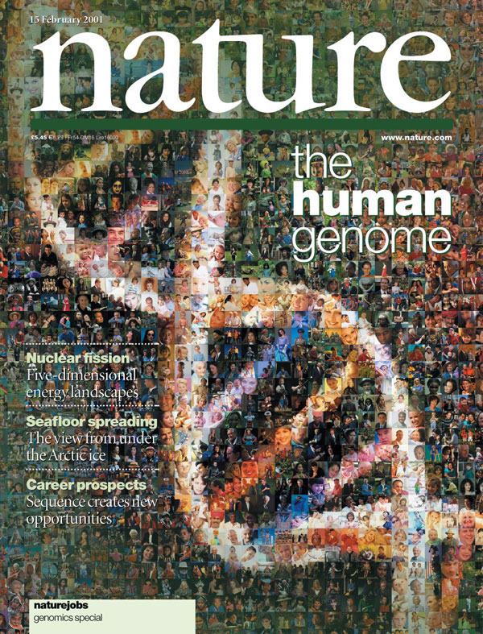
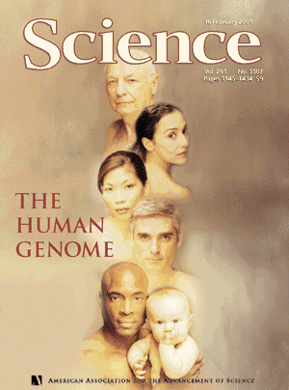
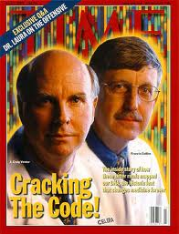
2001. február 15-16

Slide 11

A modern biológia fejlődése
populációk (Darwin)
Egyedek (Mendel)
tervezett élőlények
(szintetikus biológia)
sejtek
epigenetika, epigenom
kromoszómák modellek (systems biology)
gének, DNS modell összes gén- genom
(molekuláris biológia) genomika, proteomika….
1850
1900
1950
2050
2020
2000
Pósfai György ábrája

Slide 12
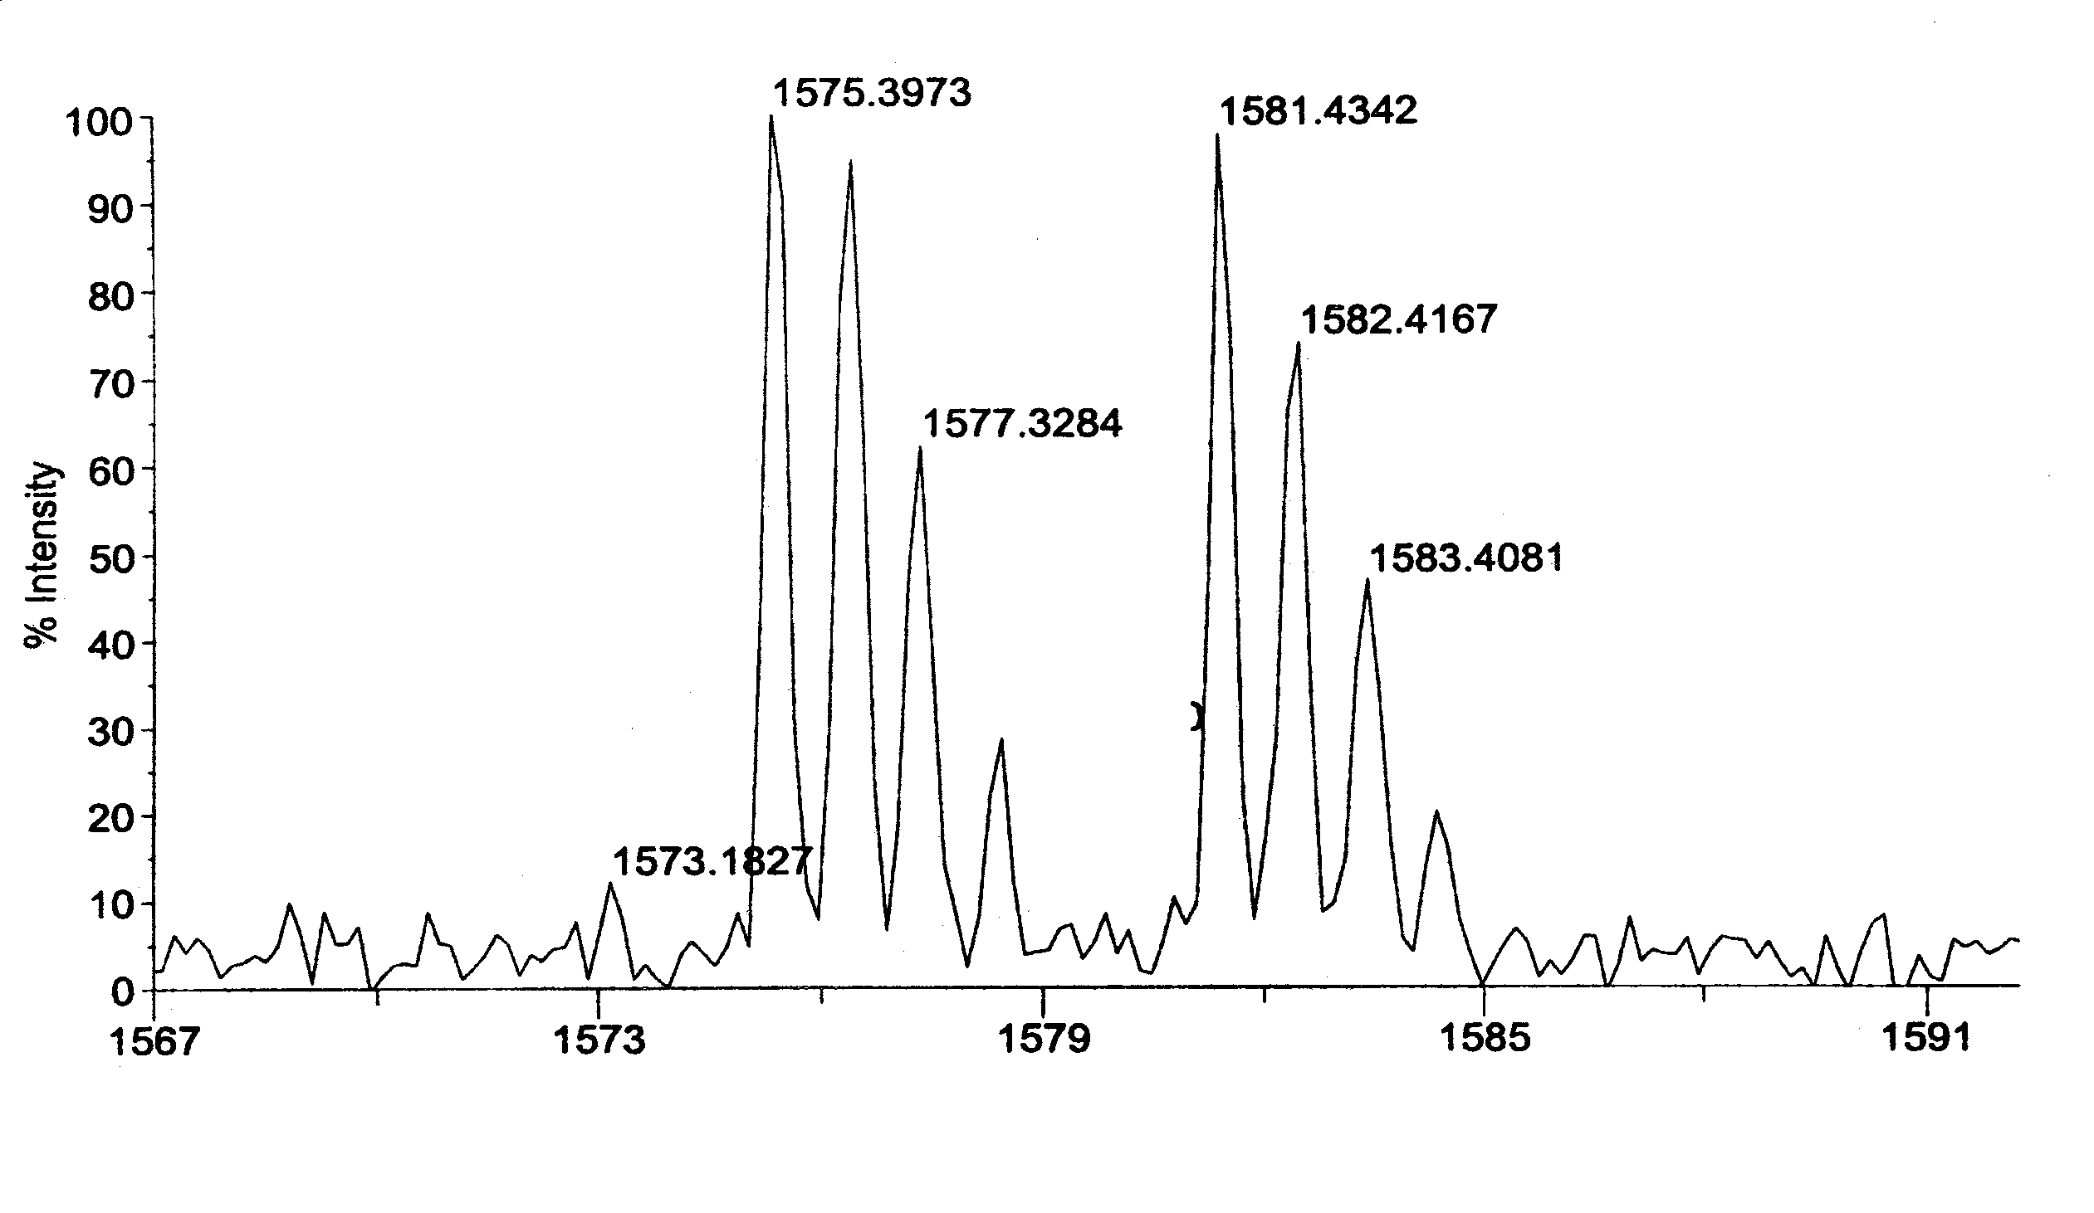
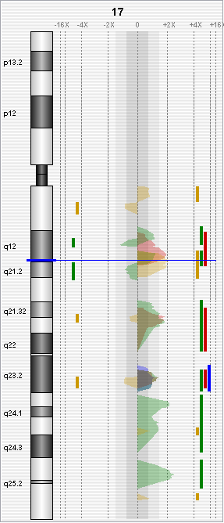
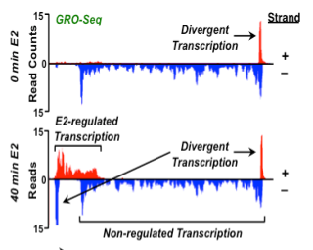
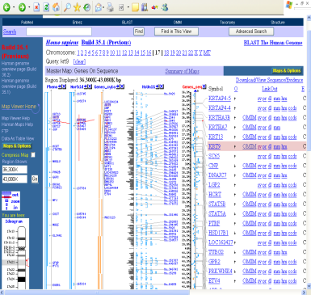
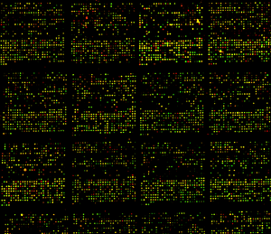
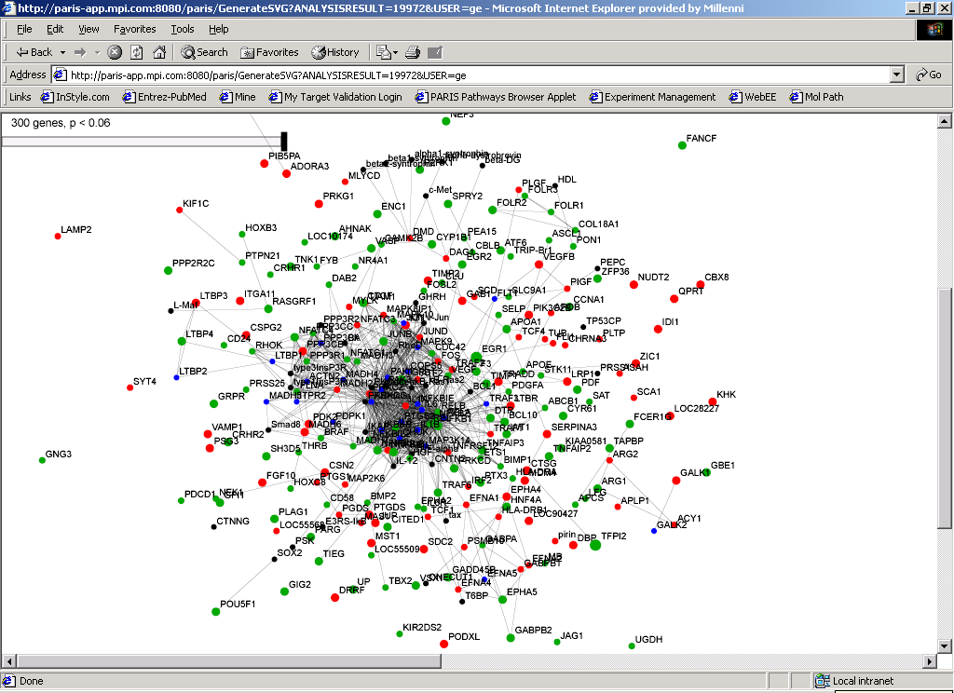
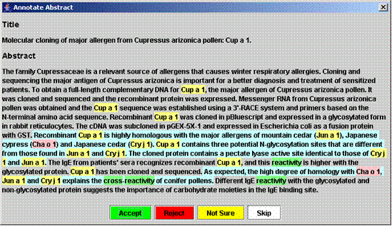
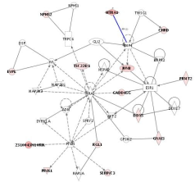
METODIKAI REPERTOIRE
TELJES GENOM
VIZSGÁLAT
GCAATCGATCTGGTACAGTAGCTA
GCAATTGATCGGGTACATTAGCTA
SNP Hap-Map/ 20 millió pontmutáció
FEHÉRJE FIZIKAI TECHNIKÁK
Biofizika, nanofizika
ADATBÁZISOK
EXPRESSZIÓS MICROARRAY/CHIP
NANOTECHNOLÓGIA,
Szilárd Fázisú KÉMIA
Új generációs
szekvenálások
NYELVÉSZET ELJÁRÁSOK
BIOINFORMATIKA
GÉNHÁLÓZATOK- ÚTVONAL ANALÍZIS
GWAS

Slide 13
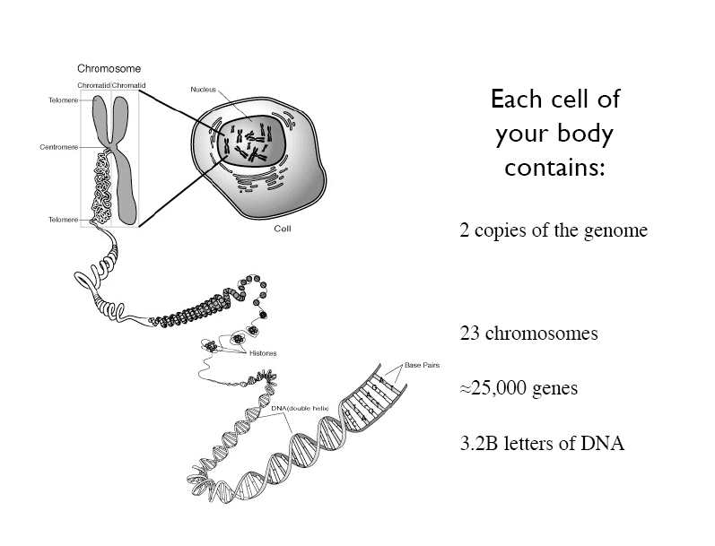
Minden emberi
testi sejtben
2x
23 kromoszóma
~ 26.000 gén
~ 3.2 milliárd
nukleotidbetű
~ 2m DNS
(kb. 2.7 cm fehérje kódolás)
(kb. 11 mm mutáció)
10¹⁴ sejt– 7.63 fénynap
!!!
2 m DNA
10¹⁴ cell– 5.9 lightdays

Slide 14
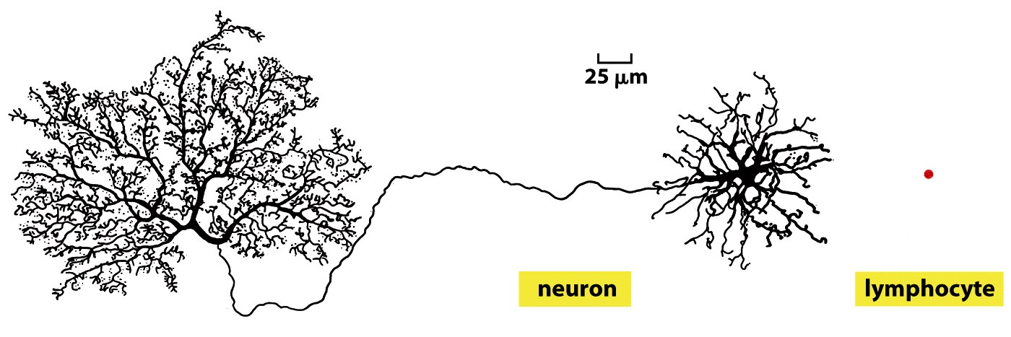
Figure 7-1 Molecular Biology of the Cell (© Garland Science 2008)

Slide 15
A biológia a leíró tudományból átalakul informatikai tudománnyá

Slide 16
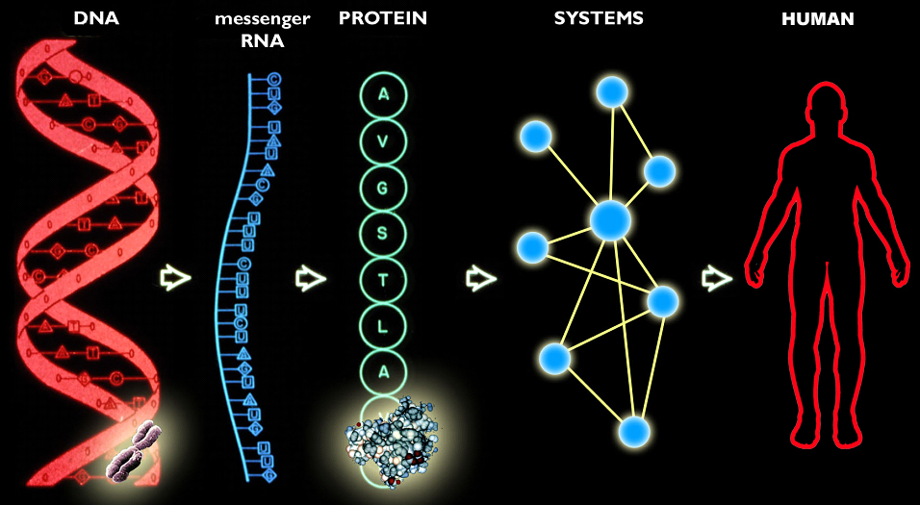
A biológiai információk típusai

Slide 17
A DNS szekvencia adatok megkétszereződnek 18 havonta
A megismert genomok száma duplázódik
18 havonta
A szekvenálás költségei a feleződnek 18 havonta

Slide 18
A legfőbb orvosi problémák
Társadalom öregedése
Idegrendszeri betegségek
Fertőzéses, gyulladási betegségek
Elhízás/ cukorbetegség
Allergia, asthma
Szív- és érrendszeri betegségek
Rák
Komplex betegségek
systems biology, bioinformatika

Slide 19
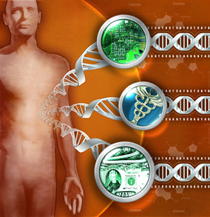

Személyes Genom Projekt
Központban az egyén!
  Mindenki hozzáférhessen genetikai kódjához (genotípusához) és így személyre szabott döntéseket tudjon hozni orvosával.

Slide 20
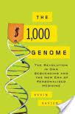
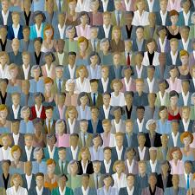
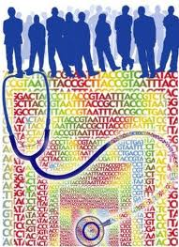
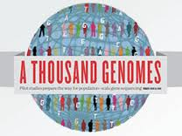

Beijing Genomic Institute (Shenzen)
5 millió genom 2016-ig !

Slide 21
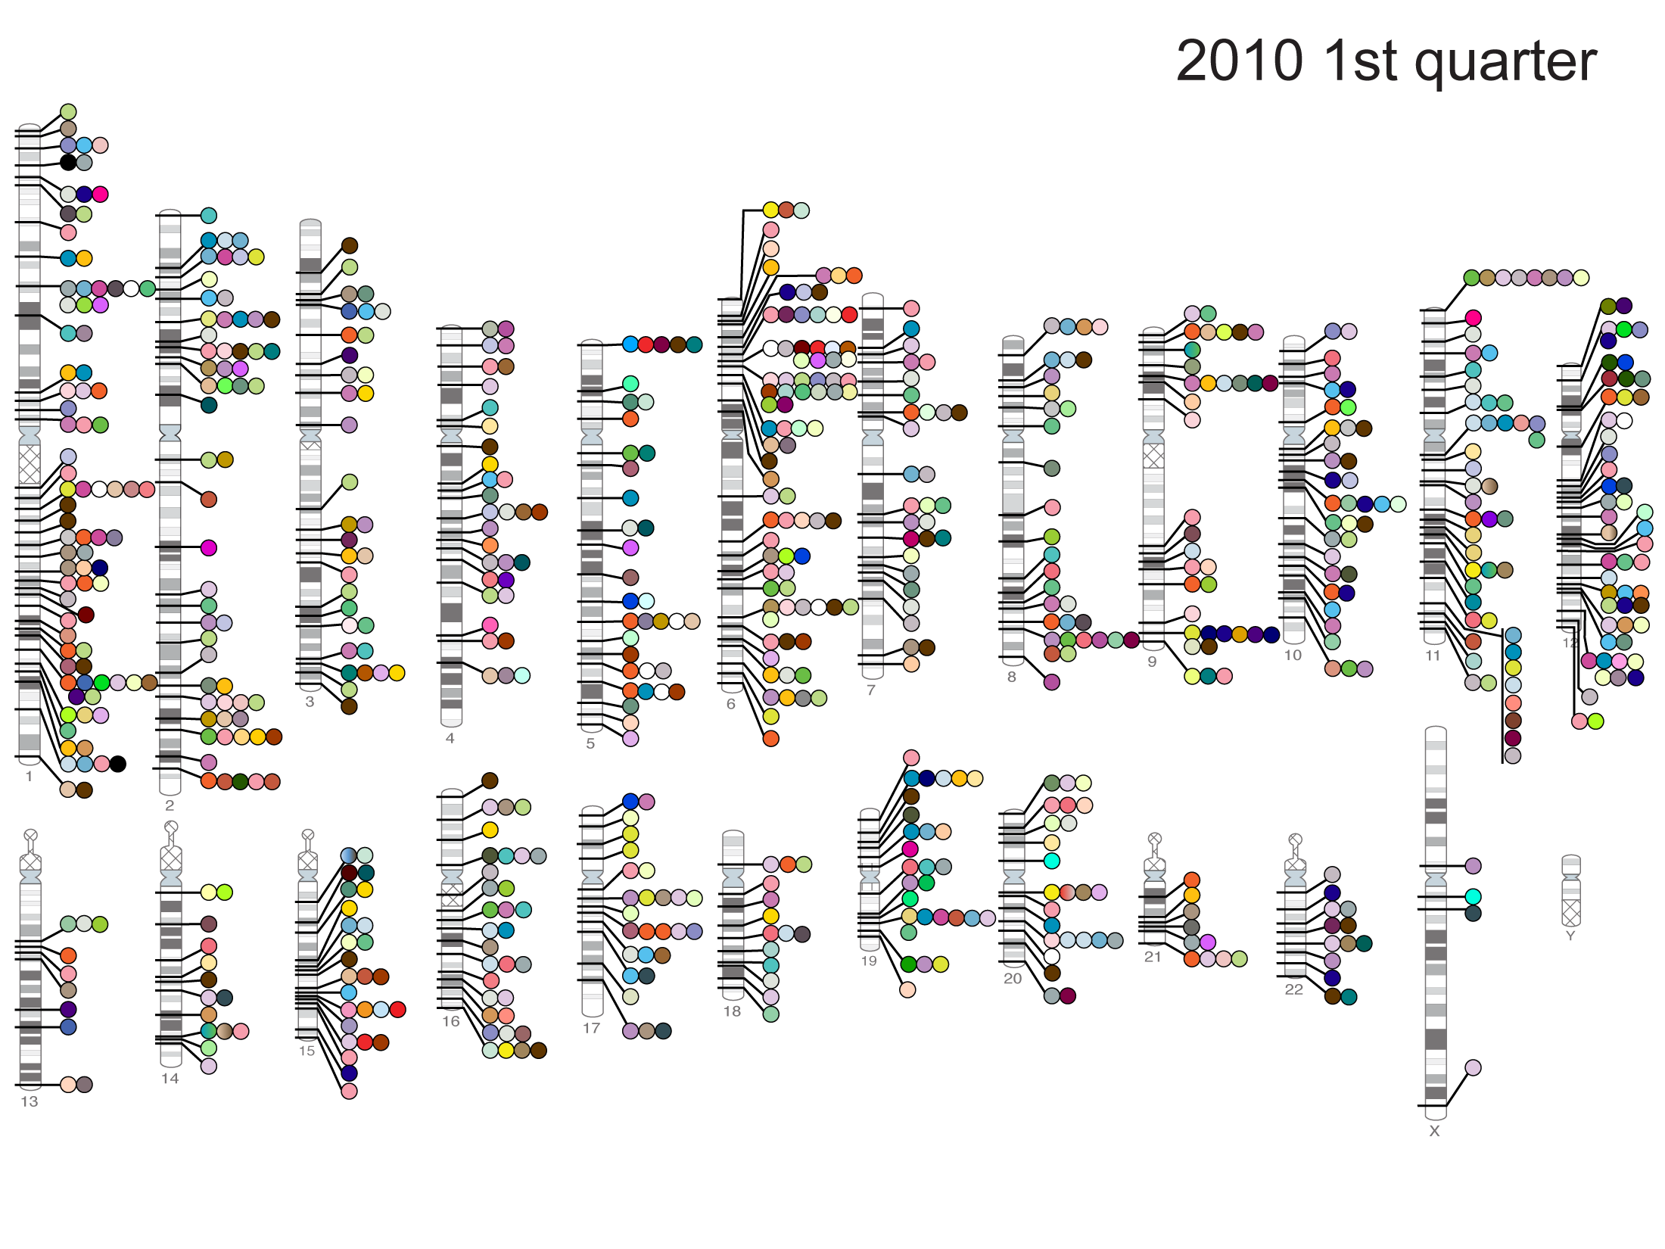
Genome-wide associations studies December, 2010
779 studies, p<5x10⁻⁸ 148 markers
NHGRI GWA Catalog
www.genome.gov/GWAStudies

Slide 22
Paradigmaváltás
A teljes genom annotálása (funkció megfejtése)
Nem egyes géneket vizsgálunk, hanem az egész genomot, illetve génhálózatokat

Slide 23
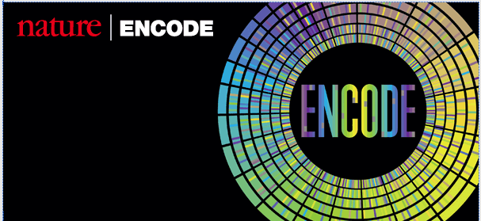
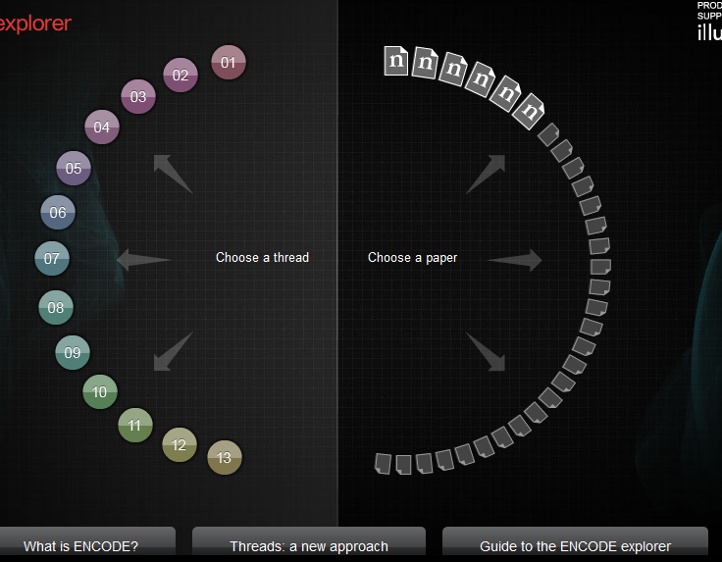
2012
Az emberi DNS elemeinek
funkcionális enciklopédiája
2012. szeptember

Slide 24
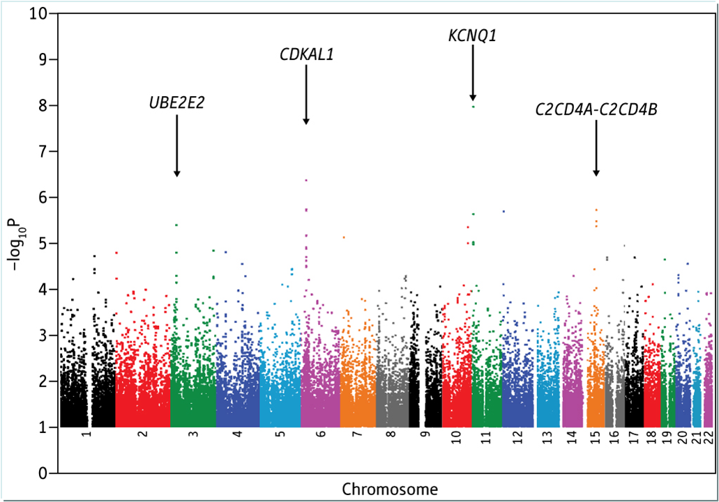
GWAS-diabetes
GWAS diabeteses populáció esetében
A betegséggel való asszociáció szignifikanciája
japán populáció
SNP-k kromoszómális lokalizációjai
http://www.rikenresearch.riken.jp/eng/hom/6439

Slide 25
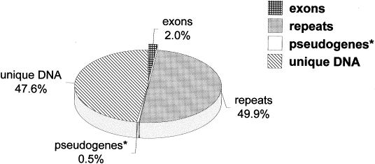
Az emberi genom frakciói
1.3%-a kódol fehérjét
40-50%-a ismétlődő és ugráló
(transzpozon) genetikai elem
?

Slide 26
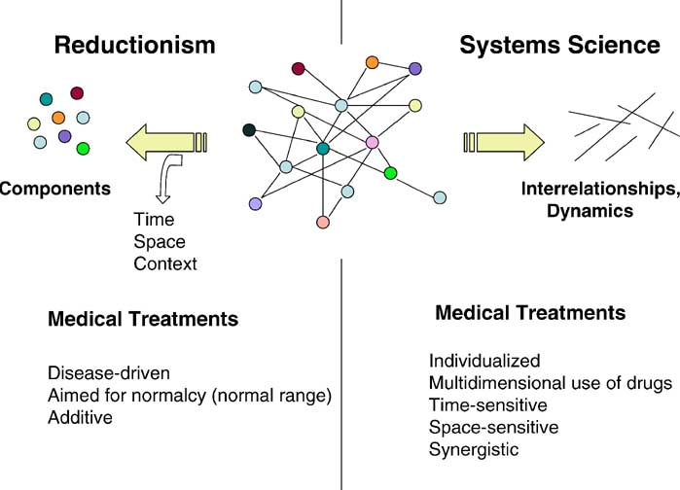

Slide 27
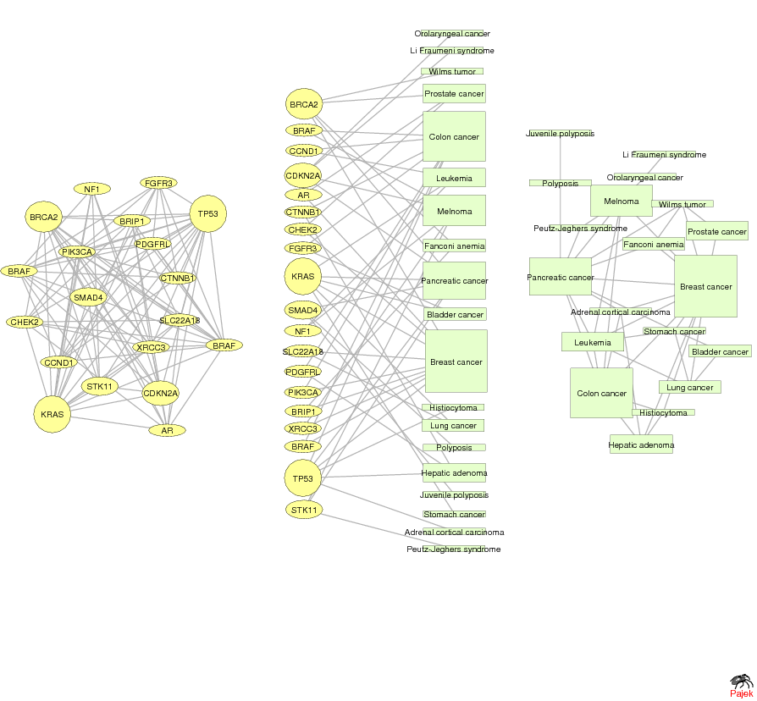
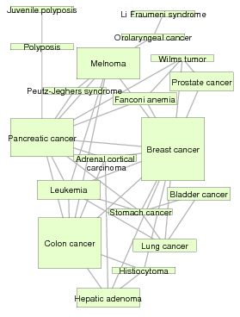
DISEASOME
PHENOME
GENOME
Gene network
Disease network
Goh, Cusick, Valle, Childs, Vidal & Barabási, PNAS (2007)

Slide 28
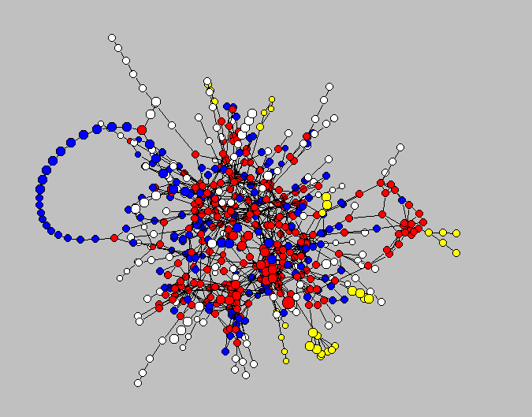
Metab-movie
Metabolic Network
Protein Interactions
Jeong, Tombor, Albert, Oltvai, & Barabási, Nature (2000); Jeong, Mason, Barabási &. Oltvai, Nature (2001); Wagner & Fell, Proc. R. Soc. B (2001)

Slide 29
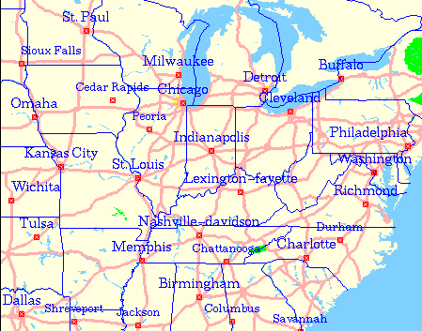
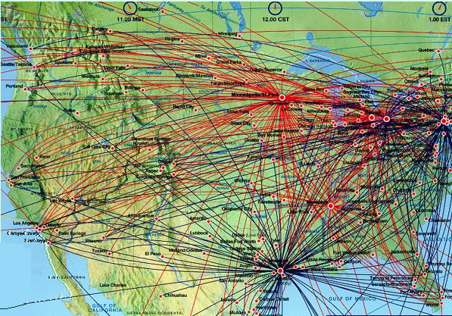
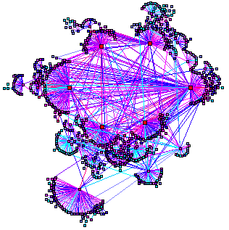
WWW
World Wide Web
Nodes: WWW documents Links: URL links
Over 10 billion documents
Exponential Network
Expected
ROBOT: collects all URL’s found in a document and follows them recursively
P(k) ~ k^{-γ}
Scale-free Network
Found
R. Albert, H. Jeong, A-L Barabási, Nature, 401 130 (1999).

Slide 30
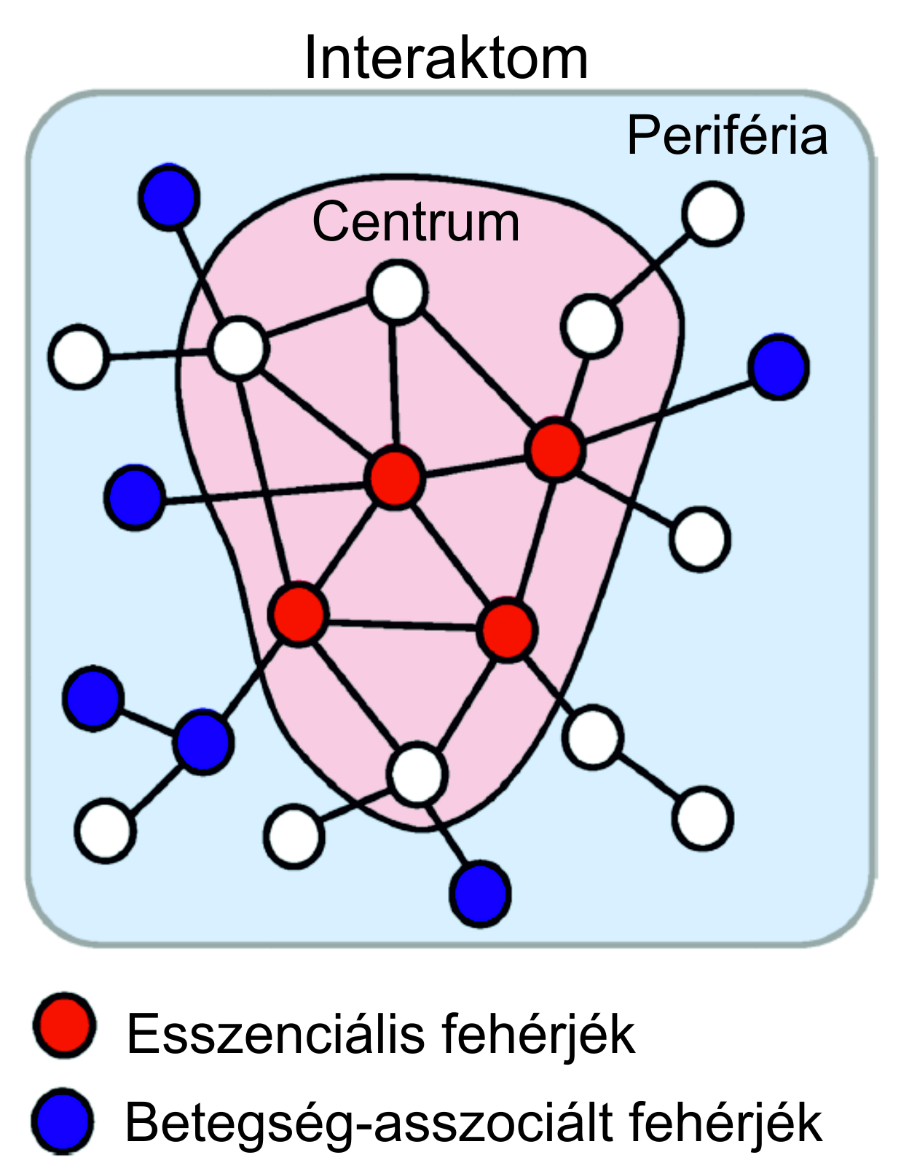
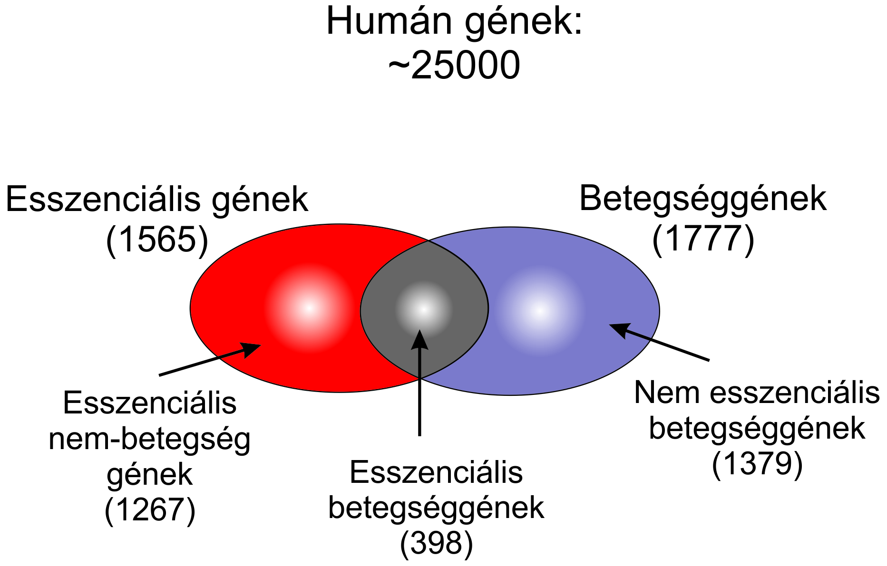
Csermely Péter ábrája

Slide 31
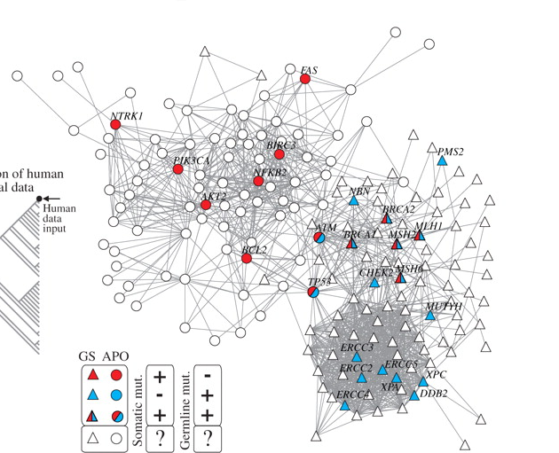
Az emberi vastagbélrák hálózata

Slide 32
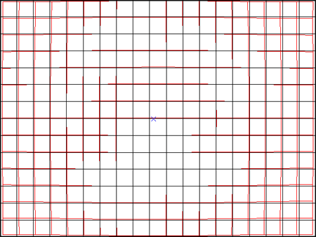
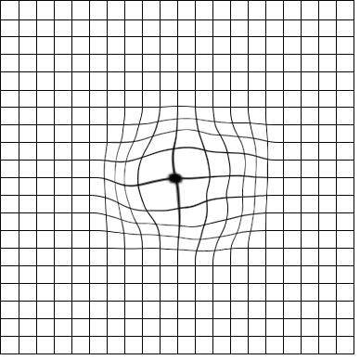

Slide 33
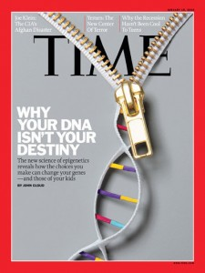
DE :

Slide 34
„Missing heritability”
Etnikai eltérések-klima,izoláció, szocializáció, memetika,
Hálózati jellegek-sztochasztikus események-
Epigenetikai (nem örökölt) hatások-reverzibilitás
Ritka és nagy hatású vs gyakori és kishatású allélek
Metagenomika- genomok szimbiózisa (microbiota)

Slide 35
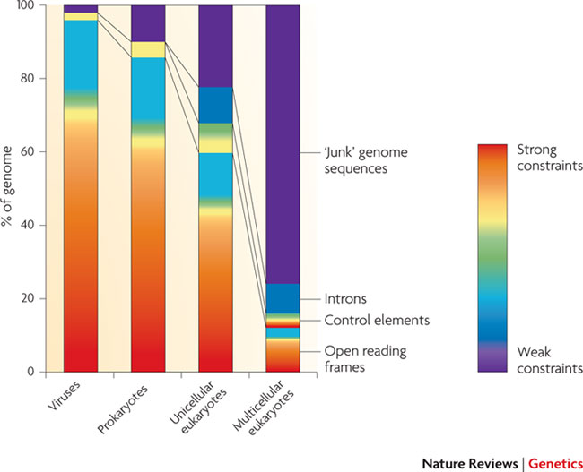
in human > 98%
Nature Reviews Genetics

Slide 36
„Missing heritability”
Etnikai eltérések-klima,izoláció, szocializáció, memetika,
Hálózati jellegek-sztochasztikus események-
Epigenetikai (környezeti) hatások-reverzibilitás
Ritka és nagy hatású vs gyakori és kishatású allélek
Metagenomika- genomok szimbiózisa (microbiota)

Slide 37
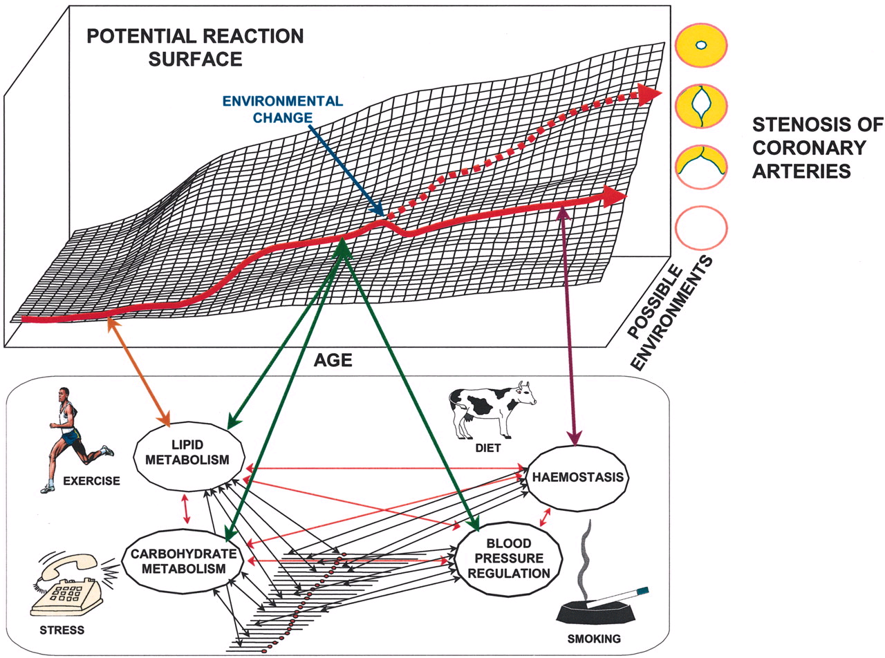
koszorúsér
szűkület
A fenotípust
Genetikai és környezeti
(epigenetikai)
tényezők határozzák meg

Slide 38
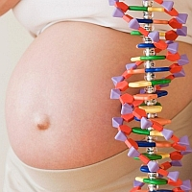
Epigenetikai változás:
a nukleotidsorrendet nem érintő kovalens
és reverzibilis módosulás
Öröklődő betegségek
(mindig van környezeti
komponense)
Nem öröklődő betegségek
(mindig van öröklődő
komponense)
Fertőzés
Baleset
Mozgás
Táplálkozás
Toxinok
Stress
Pszichikai hatások

Slide 39



Kórosan nagy testsúly
Kóros soványság

Slide 40
Epigenetikai/epigenomikai (EWAS) változásokat indukál
  anyai hatások (intra uterin, szülés, szoptatás)
  sejtdifferenciálódás
  táplálkozás
  mozgás,sport
  toxin, gyógyszer
  fertőzés
  fény
  zene
  stress és egyéb pszichológiai hatások (depresszió, abuzus)
  szociológiai hatások, csoportkontaktusok, család

Slide 41


Biokibernetikai gondolat
számítógép
biológiai rendszer

Slide 42

ÉLETMÓD
táplálkozás, mozgás, fertőzések, gyógyszerek, dohányzás,
higiénia, stress, lelki hatások, közösség
EPIGENETIKAI HATÁSOK
DNS metiláció
Hiszton
modifikációk
telomer/telomeráz
GENOM
kis RNS-ek
transzkripciós
faktorok
EGÉSZSÉG
BETEGSÉG
Fenotípus
fehérjék
fehérjék mRNS

Slide 43



Conrad Hal Waddington
1905-1975
Hogyan határozza meg ugyanaz a genetikai összetétel az embrionális differenciálódás során létrejövő sokféle sejt fenotípust és a környezeti hatások hogyan alakítják tovább ezt a fenotípust

Slide 44

Waddington, 1942
totipotent
pluripotent
multipotent
unipotent
?
Az egyedfejlődés irreverzibilis

Slide 45




REPROGRAMOZÁS→INDUKÁLT PLURIPOTENS ŐSSEJTEK
Orvosi Nobel díj, 2012. október 8.
John B. Gurdon Shinya Yamanaka

Slide 46

Genetika-epigenomika
„hardver-softver”
Az öröklődés (hajlam) lényegében irreverzibilis
Az epigenetikai hatások nagyrésze reverzibilis
AZ ÉLETMÓD VÁLTOZTATÁS
ÓRIÁSI JELENTŐSÉGE !!!
AZ EGÉSZSÉGNEVELÉS
FŐ ÜZENETE
www.eduvital.net

Slide 47


Slide 48


http://www.genecards.org/

Slide 49


Slide 50

Ismeretanyag-könyvtár-bibliom

Slide 51

Stephen Hawking
January 23, 2000`
Network Science: Introduction 2012

Slide 52



